Slide 1
EL TRABAJO EN RED COMO MOTOR DE TRANSFORMACIÓN SOCIAL
UNA EXPERIENCIA DEL CEPER POLÍGONO SUR
DE SEVILLA
Sevilla 8 de febrero de 2016

Slide 2
LA ESCUELA NO PUEDE SER UNA ISLA AJENA A SU CONTEXTO SOCIOEDUCATIVO.
Los docentes tenemos que conocer la realidad de las familias y los problemas y necesidades que tienen.
Analizar los recursos y servicios que existen en la zona y trabajar desde el compromiso social.
Formarnos y ser capaces de dar lo mejor de nosotros mismos. Somos comunicadores.
Trabajar en red con el resto de servicios e instituciones para salir de las aulas a la vida.

Slide 3
¿Cómo lograr desde las aulas que Sevilla sea una sociedad más inclusiva, justa y con igualdad de oportunidades?.
Generando una escuela desde y para la vida: itinerarios educativos específicos adaptados al perfil del alumnado.
Empoderar a las personas como protagonistas de la transformación social.
Potenciar competencias comunicativas, sociales y emocionales.
Mejorar la convivencia en la zona. Contribuir al tejido asociativo.
Reincorporar a jóvenes al s. educativo.
Poner en valor el papel de la mujer.
Compartir la interculturalidad como riqueza social y no como amenaza.
Promover encuentros intergeneracionales.
Romper estigmas sociales y dar a conocer las buenas experiencias educativas de polígono sur a la sociedad.

Slide 4
CONTEXTO SOCIOEDUCATIVO
ANÁLISIS DE NUESTRA REALIDAD
ALTO ÍNDICE DE ABSENTIS-MO ESCOLAR.
6 BARRIOS
FRACASO ESCOLAR
ABANDONO
ESO
NIVEL SOCIO-ECONÓMICO BAJO: ALTOS INDICES DE DESEMPLEO. 70% Y 26 % DE ANALFABETISMO.
ZONA ACTUACIÓN PRIORITARIA
BAJA CUALIFICACIÓN PROFESIONAL EN JÓVENES Y ADULTOS.
9.000
JÓVENES DE 16 A 24 AÑOS
40.000 HABITANTES. DIFERENTES PROCEDENCIAS

Slide 5
METODOLOGÍA
GENERAR EXPERIENCIAS DE EMPRENDIMIENTO Y CONVIVENCIA PERSONAL, SOCIAL Y LABORAL A TRAVÉS DEL TRABAJO EN RED.
EJES DEL TRABAJO EN RED
ABRIR LAS PUERTAS A LOS AGENTES SOCIALES (SERVICIOS SOCIALES, ADMINISTRACIONES, CENTRO DE SALUD, CENTROS DEPORTIVOS,LIMPIEZA, ETC).
PROPICIAR LA INTEGRACIÓN SOCIAL DE LAS PERSONAS (CENTRO DE INSERCIÓN SOCIAL LUIS VIVES DEL CENTRO PENITENCIARIO Y ASOCIACIONES DE POBLACIÓN GITANA E INMIGRANTE.
GENERAR Y APOYAR EL TEJIDO ASOCIATIVO Y A LAS ENTIDADES (JÓVENES, POBLACIÓN GITANA, MAYORES, HORTELANOS, ETC)
APOSTAR POR LA COLABORACIÓN CON UNIVERSIDADES (FORMACIÓN Y APOYO)
ENTENDER LA FORMACIÓN COMO UN PROCESO DE DESARROLLO COLECTIVO.
GENERAR UN PENSAMIENTO CRÍTICO Y DE COMPROMISO SOCIAL.

Slide 6
EXPERIENCIAS DE EMPRENDIMIENTO SOCIAL
TERTULIAS DIALÓGICAS INTERGENERACIONALES

Slide 7
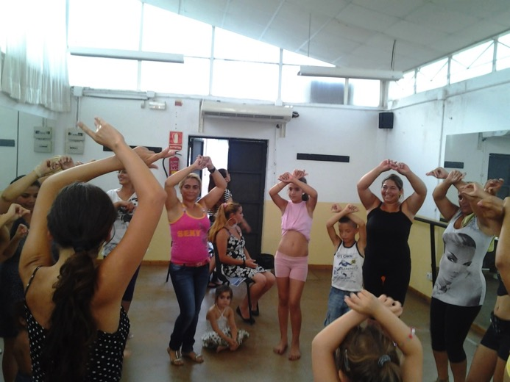
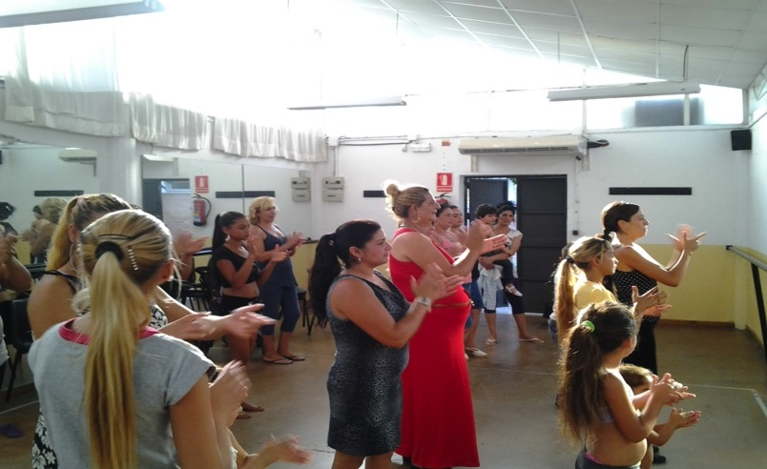

Slide 8
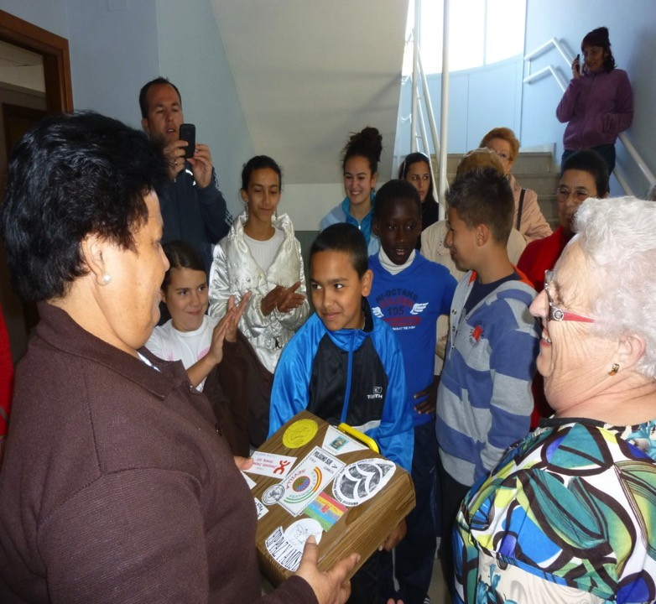
PERFIL:
MUJERES ENTRE 20 Y 90 AÑOS, NIÑOS/AS Y JÓVENES GITANOS/AS.
HAN CONFORMADO LA ASOCIACIÓN DE TEATRO COMUNITARIO “NO NOS DUELE NÁ”.
EXPERIENCIA INTERCENTRO CON EL CEIP ANDALUCIA Y EL IES D. ORTIZ.
ES UNA EXPERIENCIA DE EMPRENDIMIENTO SOCIAL Y CULTURAL HACIA LA COMUNIDAD.

Slide 9
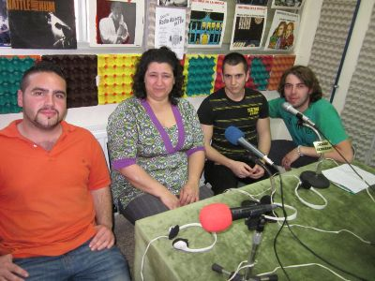
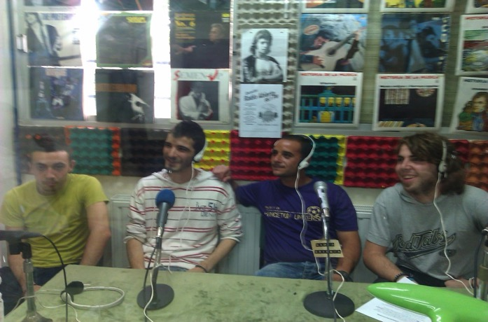
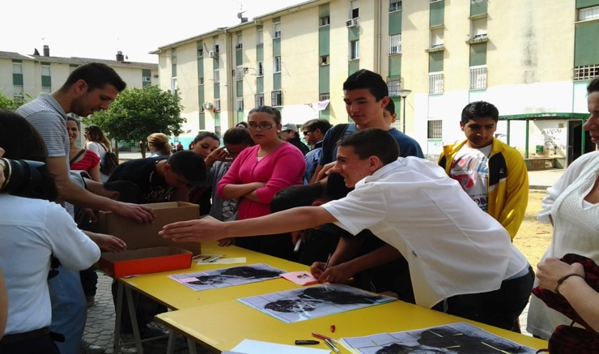
PROMOVER UNA ESCUELA ABIERTA AL BARRIO.

Slide 10
OBJETIVO. REINCORPORACIÓN DE JÓVENES AL SISTEMA EDUCATIVO FORMACIÓN INTEGRAL PARA LA VIDA Y PARA EL EMPLEO.
TRABAJO CON JÓVENES

Slide 11
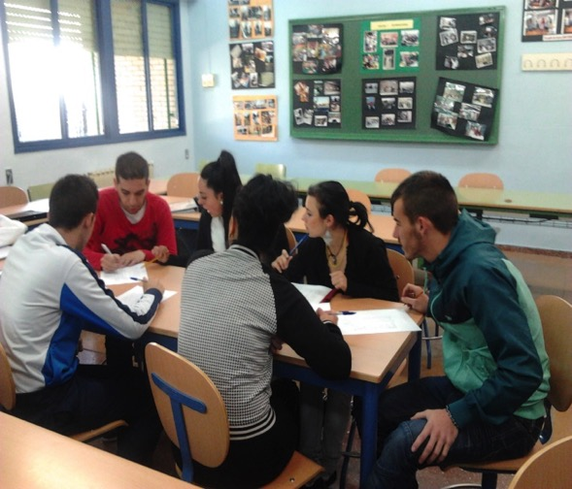
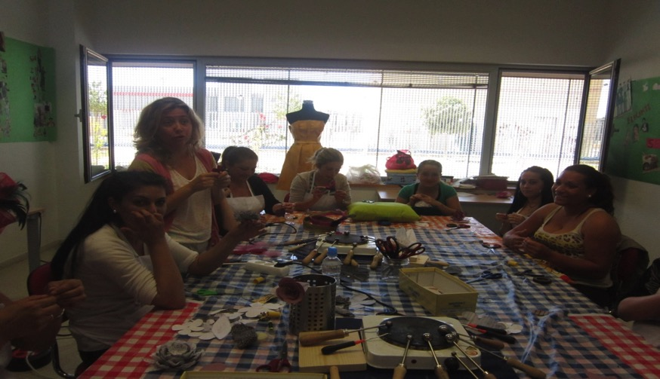
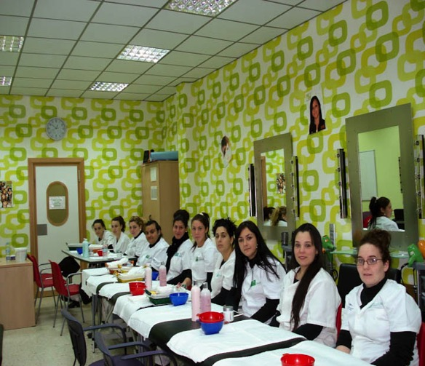
PROCESO
CREACIÓN DE ITINERARIOS ESPECÍFICOS CON HORARIOS ADAPTADOS:
- ALFABETIZACIÓN
- FORMACIÓN BÁSICA
- T.A.E. - E.S.A
- ACCESO A C.F.G.S
COORDINACIÓN CON LOS PROGRAMAS DE EMPLEO PARA LA ORIENTACIÓN E INSERCIÓN LABORAL.

Slide 12
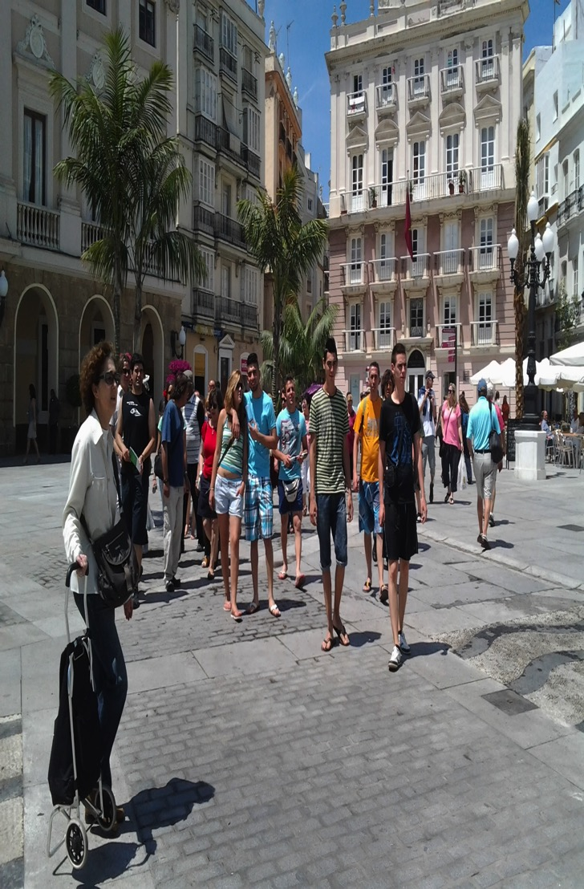
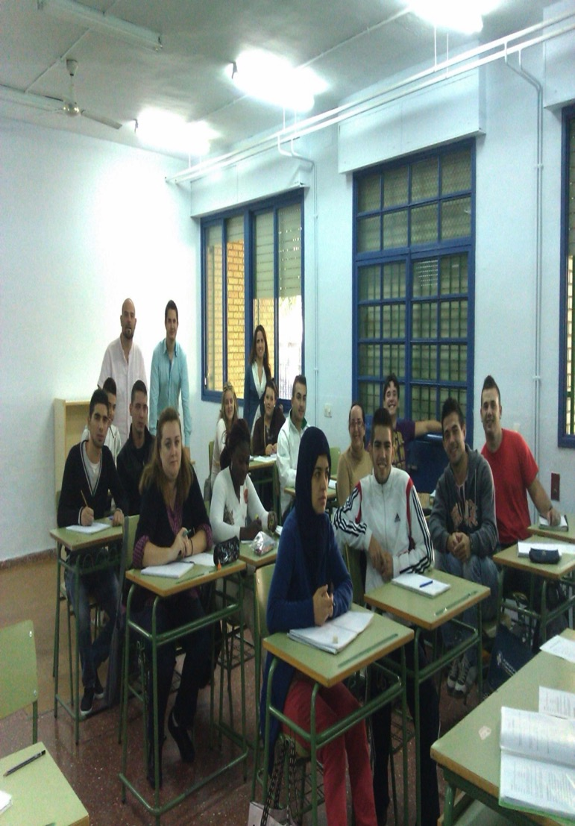
MUJERES Y HOMBRES ENTRE 16 A 50 AÑOS SIN TITULACIÓN.
HAN CONFORMADO LA ASOCIACIÓN “LA UNIÓN”
ES UNA EXPERIENCIA DE EMPRENDIMIENTO PERSONAL Y LABORAL
UNA ESCUELA ABIERTA AL BARRIO Y A LA VIDA.

Slide 13
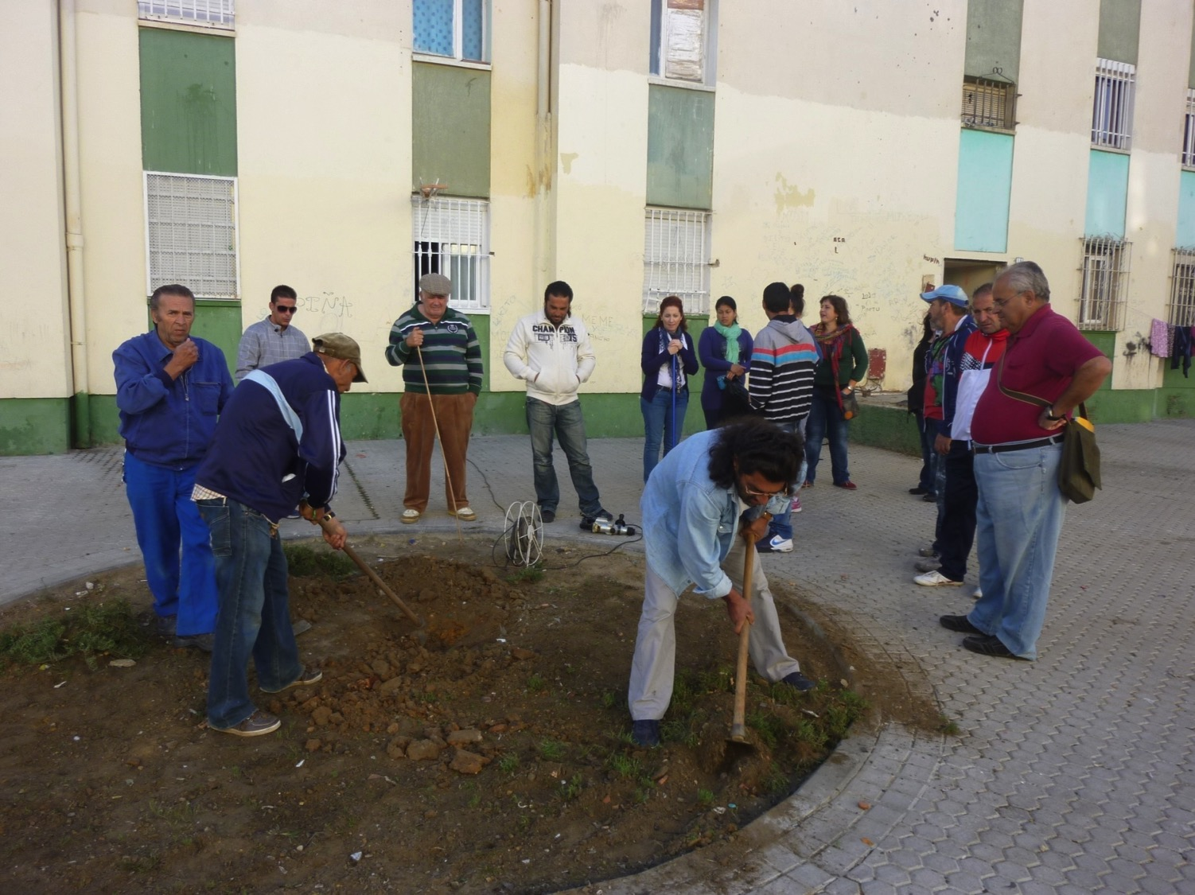
HUERTOS ECOLÓGICOS EDUCATIVOS: UNA EXPERIENCIA
DE DESARROLLO COMUNITARIO.
OBJETIVOS:
DESARROLLAR UN TRABAJO COMUNITARIO DE REGENERACIÓN DE ZONAS DEGRADADAS PARA LA PARTICIPACIÓN Y LA CONVIVENCIA.
CREAR REFERENTES VECINALES QUE PROMUEVAN LA INICIATIVA Y CONVIVENCIA EN EL BARRIO Y PONER EN VALOR EL PAPEL DE LA EDUCACIÓN PERMANENTE.
TRABAJAR CON LOS CEIP E IES DE LA ZONA PROMOVIENDO EL
TRABAJO CON LAS FAMILIAS.

Slide 14
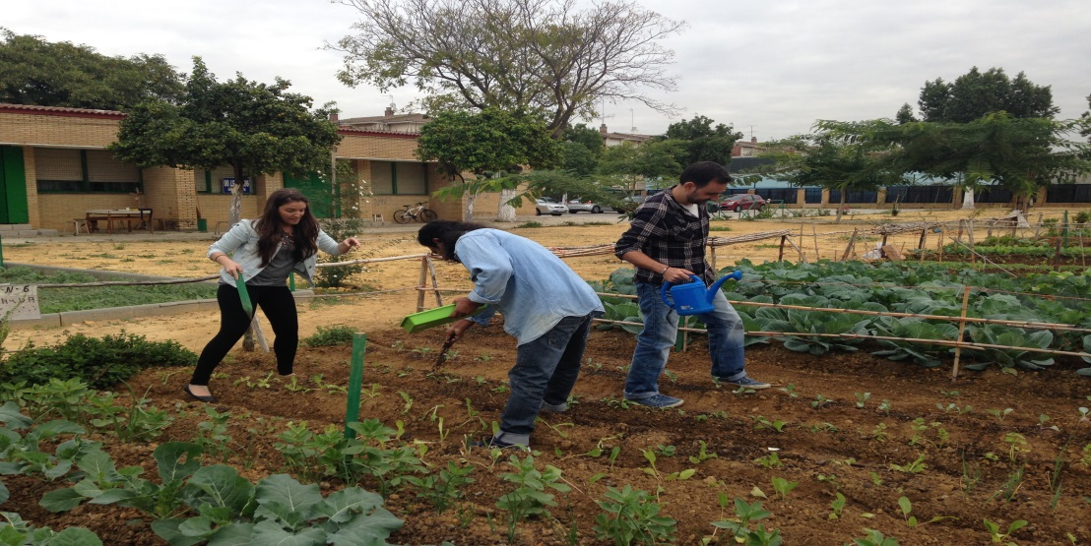
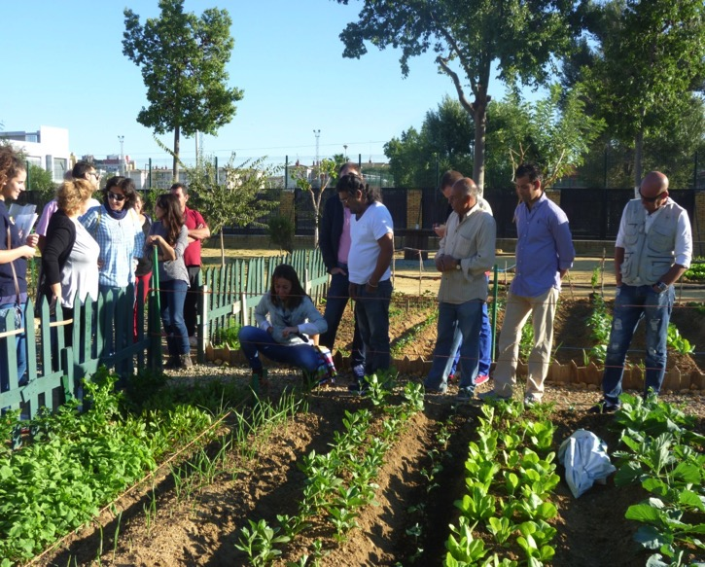
SURGE EN EL DESARROLLO DE UN PROGRAMA EUROPEO COMENIUS- REGIO.
SE CONCRETA CON LAS EXPECTATIVAS PLANTEADAS POR LOS VECINOS/AS DE LA ZONA.
SE VINCULA CON EL PROCESO DE CREACIÓN DEL PARQUE GUADAÍRA (CONTEXTO)
COORDINACIÓN CON LA UNIVERSIDAD Y COMISIONADO DEL POLÍGONO SUR.
FORMACIÓN DEL PROFESORADO.
CREACIÓN DEL PLAN EDUCATIVO DE HUERTOS ECOLÓGICOS (C. EMPRENDEDORA).
CREACIÓN DE LA ASOCIACIÓN “VERDES DEL SUR”
ESTABLECIMIENTO DE REDES DE COOPERACIÓN CON LAS ENTIDADES Y CENTROS EDUCATIVOS DE LA ZONA.
PROCESO

Slide 15
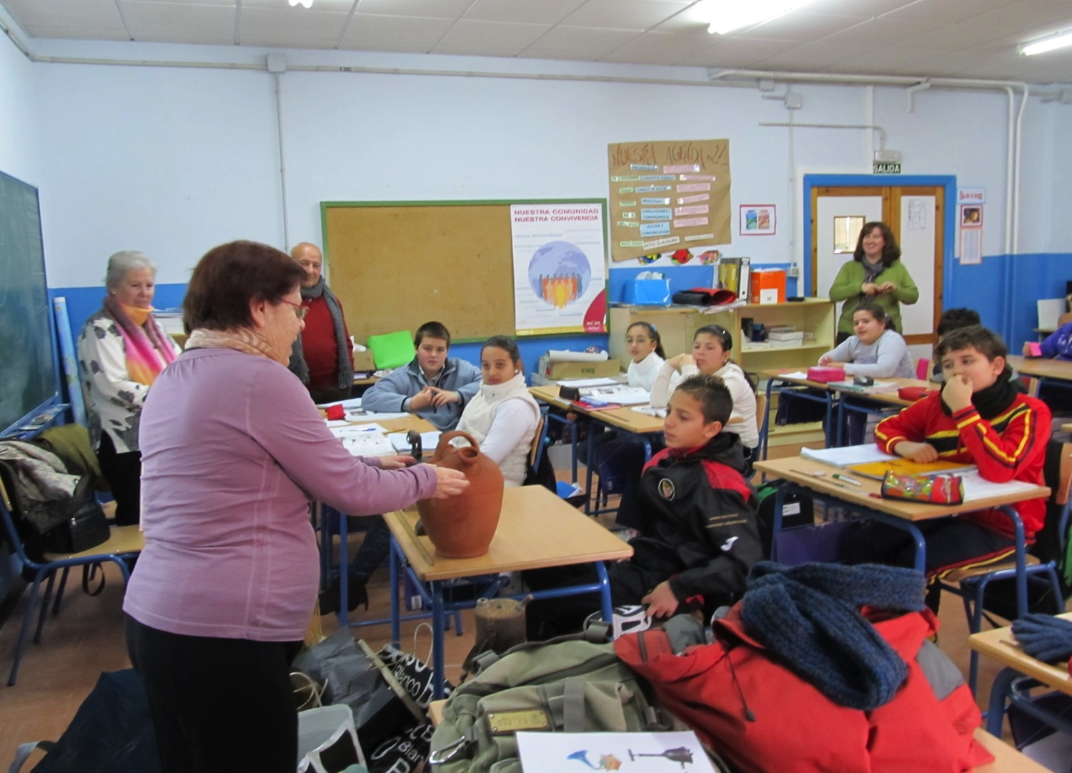
MUJERES Y HOMBRES ENTRE 20 Y 80 AÑOS.
FAMILIAS Y NIÑOS/AS.
HAN CONFORMADO LA ASOCIACIÓN VERDES DEL SUR
CREACIÓN DE REFERENTES Y MEDIADORES SOCIALES.
ES UNA EXPERIENCIA DE DESARROLLO COMUNITARIO.

Slide 16
LOGROS
PONER EN VALOR EL PAPEL DE LA INTERCULTURALIDAD COMO ENRIQUECIMIENTO SOCIAL.
EMPODERAMIENTO DE NUESTRO ALUMNADO Y FAMILIAS DE POLÍGONO SUR
MEJORA DE LA CONVIVENCIA EN LA ZONA DESDE LA IMPLEMENTACIÓN DE HABILIDADES SOCIALES , DESARROLLO DE LA AUTOESTIMA, ESPÍRITU CRÍTICO E INICIATIVA PERSONAL Y SOCIAL.
TRABAJO COOPERATIVO Y SIGNIFICATIVO CON LOS CEIP E IES DE POLÍGONO SUR.
IDENTIFICACIÓN DE LA CULTURA GITANA Y SUS VALORES COMUNITARIOS.
CREACIÓN DE UN PROYECTO DE CENTRO ABIERTO AL BARRIO Y EN REVISIÓN CONTINUA.
ENRIQUECIMIENTO DEL TEJIDO ASOCIATIVO DE LA ZONA (CREACIÓN DE TRES ASOCIACIÓNES) CON REFERENTES SOCIALES.
ROMPER ESTIGMAS SOCIALES Y DAR A CONOCER LAS BUENAS EXPERIENCIAS EDUCATIVAS DE POLÍGONO SUR A LA SOCIEDAD.
RECONOCER EL VALOR DE LA EDUCACIÓN PERMANENTE COMO VÍA DE DESARROLLO DE LAS PERSONAS ADULTAS.

Slide 17
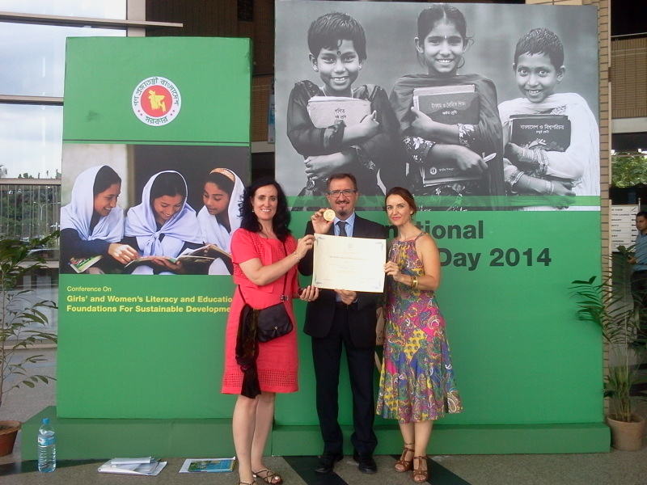
PUESTA EN VALOR DE LA ESCUELA PÚBLICA ANDALUZA Y DE LA EDUCACIÓN DE PERSONAS ADULTAS.
1º PREMIO NACIONAL 2013 “MIGUEL HERNÁNDEZ” CONCEDIDO POR EL MINISTERIO DE EDUCACIÓN, CULTURA Y DEPORTE.
PREMIO INTERNACIONAL 2014 DE ALFABETIZACIÓN “CONFUCIO” CONCEDIDO POR LA UNESCO
EN RECONOCIMIENTO AL PAPEL EDUCATIVO DEL CENTRO CON POBLACIÓN EN RIESGO DE EXCLUSIÓN SOCIAL. “EL PAPEL DE LA EDUCACIÓN PERMANENTE EN POLÍGONO SUR: UNA EXPERIENCIA DE TRABAJO EN RED”.
PREMIO AL MÉRITO EDUCATIVO 2014. JUNTA DE ANDALUCIA.

Slide 18
¡MUCHAS GRACIAS!

Slide 19
41500384.edu@juntadeandalucia.es
Dirección: C/ Bendición y Esperanza nº2
41013 - Sevilla.
Teléfonos: 955656917/ 671593703
Fax: 955656918
http://adultosur.blogspot.com

